Slide 1
بسم الله الرحمن الرحيم

Slide 2
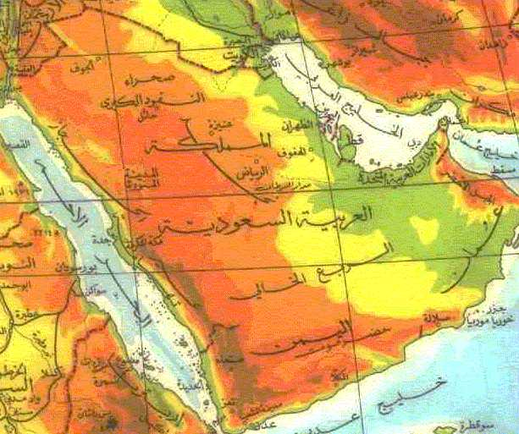

Slide 3
التضاريس
أهمية دراسة التضاريس:
لدراسة التضاريس أهمية كبيرة في الجغرافيا لأنها تعتبر من أهم العوامل المؤثرة تأثيراًمباشر وغير مباشر على حياة الانسان ونشاطه وتطورة.
الشكل السائد في المملكة العربية السعودية:
الشكل الهضابي هو السائد.

Slide 4
أقسام سطح المملكة العربية السعودية
ينقسم سطحها إلى سبعة أقاليم هي:
1- سهول ساحلية في الغرب هي سهل تهامة,وفي الشرق على الخليج العربي.
2- المرتفعات الغربية في الحجاز وعسير.
3- الهضاب الغربية.
4- هضبة نجد.
5- الهضاب الشرقية.
6- الهضاب الشمالية.
7- التضاريس الصحراوية أو العروق الرملية.

Slide 5
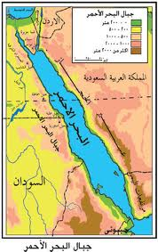
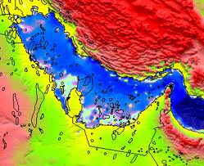
أولاً: السهول الساحلية:
للمملكة ساحلان أحدهما على البحر الأحمر والثاني على الخليج العربي.
هما صحراويان وشاطئاهما قليل التعرج.

Slide 6
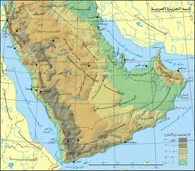

Slide 7
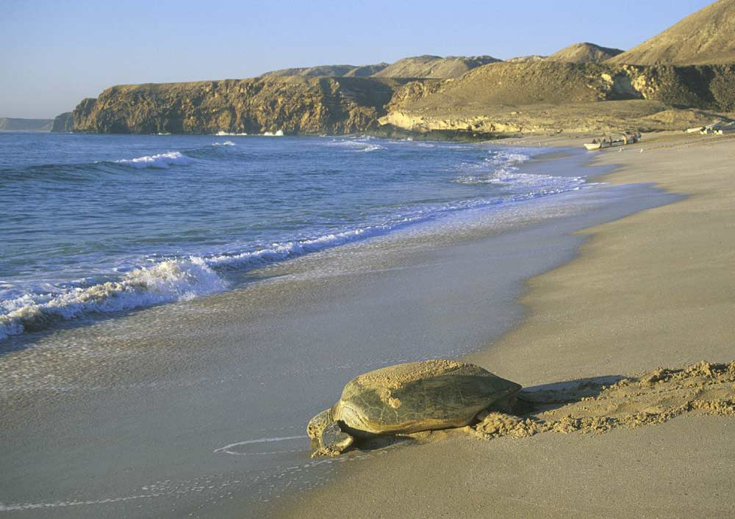
(أ) سهل تهامة:
يطلق علي الساحل الغربي اسم سهل تهامة,لشدة حرارته وانخفاضة وركود ريحه, وسمي باسم المنطقة التي تجاورة كتهامة الحجاز وتهامة عسير ,ويمتد من خليج العقبة مع الأردن شمالاً حتى الحدود مع اليمن جنوباً.
ويتألف هذا السهل
- من رمال ومفتتات رسوبية قارية وبحرية.
- المسكوبات البركانية التي تنتشر في بعض أجزائها.
- قليل التعاريج ويحتوي على الخلجان والرؤوس .
- تحف به جزر وأرصفة مرجانية.

Slide 8
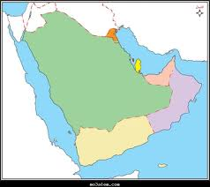
(ب) السهل الساحلي الشرقي:
يمتد من شمال راس الخفجي حتى دوحة سلوى جنوباً.
يتميز بأنه منخفض وسطحه شبه مستو لأنه حديث التكوين.
يرتفع تدريجياً بتحاه الهضاب الداخلية.
تكثر به السبخات المالحةوالمستنقعات,نتيجة انخفاضة.
يكون مغطى بطبقة رقيقة من الرمال التي تنمو فيها الحشائش الصغيرة من راس مشعاب الى ميناء الجبيل.
الى الجنوب من ميناءالجبيل تصل رمال الجافورة.
توجد فيه بعض التلال الصخرية.
انه منطقة حوضية ضحلة جداً.
تعذرت الملاحة البحرية على مقربة الشاطئ لقلة عمق المياه,لذلك ترسو السفن وناقلات النفط الضخمة ان ترسو بعيداً عن الشاطئ.

Slide 9
تكثر فيه الخلجان (الأخوار) والرؤوس والجزر الصغيرة والشعاب المرجانية والأرصفة المرجانية التي يوجد منها مسطحات واسعة من التكوينات الجيرية وتعتبر البيئة الصالحة لنمومحار اللؤلؤ.
تعد أرصفة الخليج العربي من أغنىأرصفة العالم باللؤلؤ الطبيعي
الظاهرة الطبيعية التي يشهدها سكان هذه المنطقة ظاهرة المد والجزر,لهذه الظاهرة أثر كبير في حركة الملاحة في عمليتي دخول السفن في الموانئ وخروجها منها , وفي عملية صيد الأسماك.

Slide 10
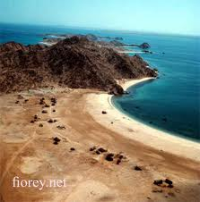
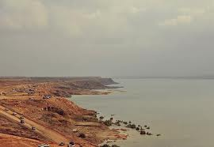
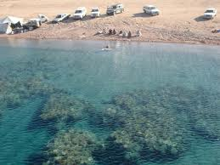
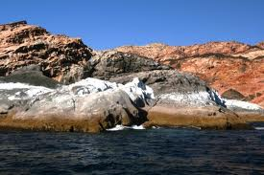

Slide 11



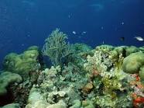

Slide 12
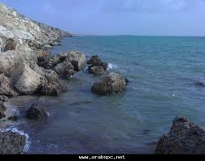
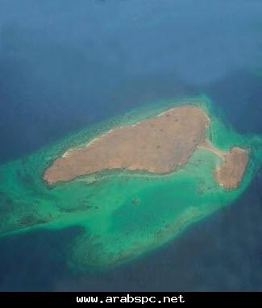

Slide 13
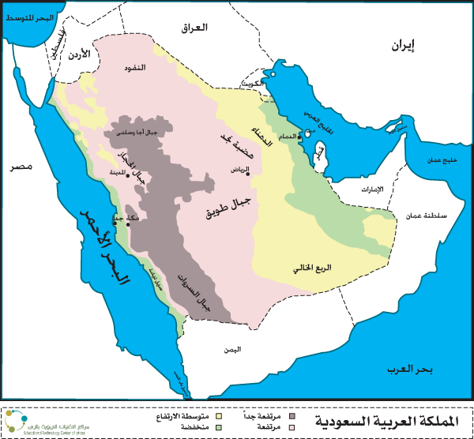

Slide 14
ثانياً: المرتفعات الغربية:
هي من أبرز وأهم تضاريس الجزيرة العربية وتعرف باسم جبال السراة أي الأرض المرتفعة وبالجمع جبال السروات أوالحجاز لأنها تحجز بين نجد وتهامة.
تمتد بمحاذاة السهل الساحلي للبحر الأحمر من الحدود مع الأردن شمالاً إلى الحدود مع اليمن جنوباً.
تتسع في الجنوب وتضيق في الشمال, أكثر ارتفاعا وتكتلا في الجنوب عنها في الشمال.
تتكون من عدة سلاسل جبلية متصلة واحياناً تتقطع نتيجة لحركات القشرة الأرضية .
يظهر فيها الأودية الطولية من الشمال إلى الجنوب,تتجه ناحية الشرق نحو نجد أو غرب نحو تهامة.
القسم الأوسط من الحجاز تصبح الحرات البركانية والمخاريط وهي الأجزاء الهامة في هذه السلسلة الجبلية.
توجد جبال مدين في الشمال وهي تتخذ شكل مثلث رأسه في الشمال عند جبل مبارك بالقرب من العقبة ويتسع في الجنوب.
يزيد الارتفاع جنوب مكة,وتكثر في هذه الكتلة الصدوع التي شكلت الأودية الطولانية والعرضانية.ويزداد الارتفاع أكثر في جنوب الكتلة الجبلية حتى يبلغ أقصاه في سراة عسير.

Slide 15
تنقسم المرتفعات الغربية طولياً إلى قسمين:
أ- سلسلة المرتفعات الساحلية:
* تمتد موازية لسهل الساحلي .
* نتجت عن عملية الانهدام التي أحدثت حفرة في البحر الأحمر.
* تضاؤيسهل معقدة.
*بفضل عوامل التعرية تحولت إلى كتل جبلية وتلال مختلفة.
*زاد من تعقيد سطحها لكثرة الأودية.
ب- سلاسل المرتفعات العالية:
* تقع شرق المرتفعات الساحلية وتفصلها الوديان الطولية والأحواض.
* تنحد سفوحها إنحدار تدريجياً نحو الشرق ,بينما تنحدربشدةوبشكل عمودي أحياناًباتجاه الغرب.
*يسمى خط تقسيم المياه بين الوديان التي تتجه ناحية الشرق والغرب في الحجاز وعسير باسم الشغاف.
*أعلى قمة في المملكة جبل السودة الواقع غرب مدينة أبهاحيث يرتفع 3133م.

Slide 16
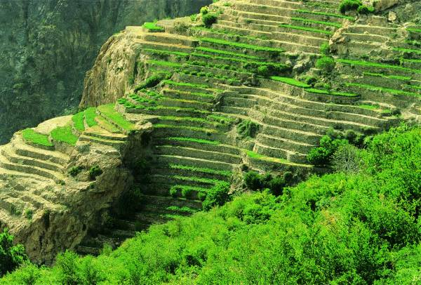

Slide 17
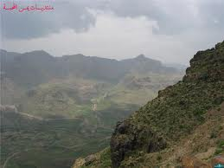

Slide 18
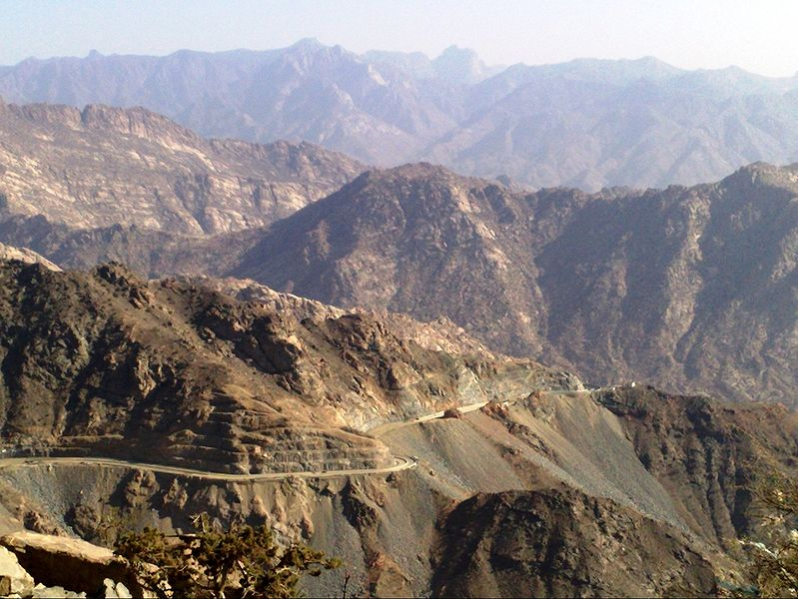

Slide 19
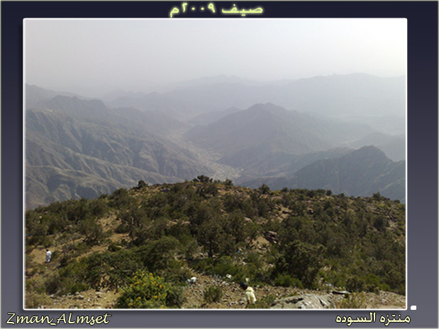

Slide 20
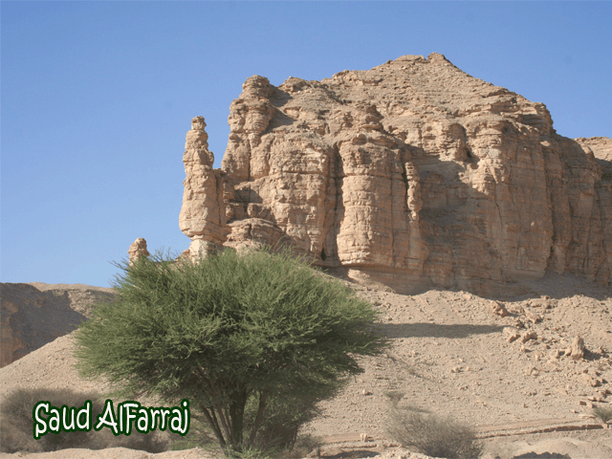

Slide 21
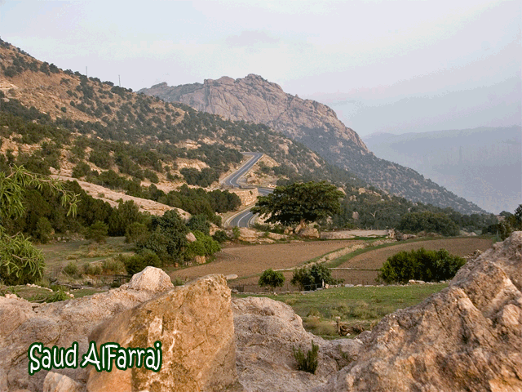

Slide 22
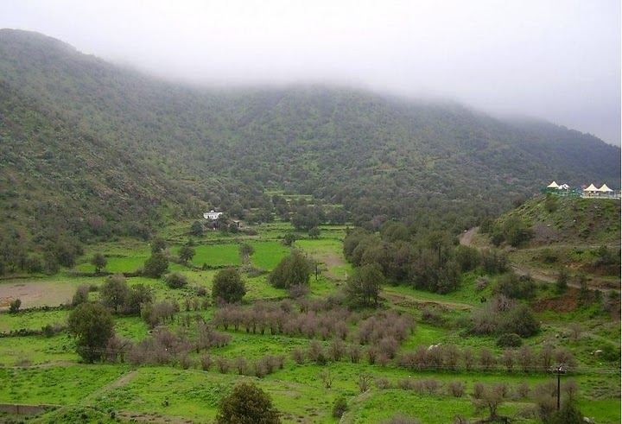

Slide 23
ثالثاً: الهضاب الغربية:
تقع إلى الشرق من المرتفعات الغربية من الحدود الأردنية السعودية شمالاً إلى مرتفعات نجران جنوباً,أنها تتكون من عدد الهضاب وهي :
1- هضبة الحسمي:وتقع في الشمال بين جبال مدين ومنطقة وادي السرحان ألى الجنوب من الحدود الأردنية,وتتكون أرضها من الصخور الرملية,وتنحدر ناحية الشرق والشمال, وهي حديثة التكوين.
2- هضبة الحجاز: وتقع إلى الجنوب الشرقي من هضبة الحسمي وتمتد جنوبا حتى خيبر وتمتد شرقا حتى النفوذ الكبرى وتنحدر باتجاه الشمال والشرق,وتتكون صخورها من الصخور الرملية,وهي قديمة التكوين.
3-هضبة عسير: تقع في شرق مرتفعات عسير وتقطعها كثير من الأودية وتتكون من الصخور الأركية النارية والمتحولة ,وهي قديمة التكوين.
4- هضبة نجران:تقع عند نهاية الحدود مع اليمن وتتكون من صخورها الأركية .وهي حديثة التكوين.

Slide 24
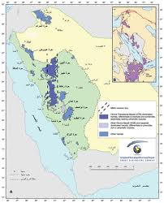
5- الحرات : تتكون من مسكوبات بركانية تغطي مساحات واسعة متفرقة وتوازي الجبال الغربية.وصخورها أركية قديمة.
6- سهل الركبة الصخري: تتكون أرضه من الصخور الأركية ,ويمتد بين حرة القشب شمالاً وحرة حضن جنوباَشرق الجبال الغربية.

Slide 25
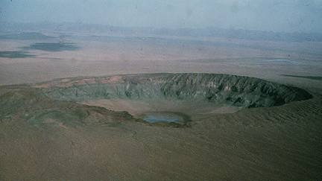

Slide 26
هضبة نجد
تمتد من إقليم الهضاب الغربية غربا حتى صحراء الدهناء شرقا ومن النفوذ الكبير شمالا حتى الربع الخالي جنوبا,وهي تنقسم إلى قسمين رئيسين هما:
1- القسم الغربي من نجد: وهو جزء من الدرع العربي يأخذ شكل نصف دائرة قوسها شرق وقطرها في الغرب يحاذي إقليم الهضاب الغربية ويمتد حتى الحافات الصخرية,وسطحه جزء من سطح القارة القديمة وهو يتكون من الصخور الأركية القديمة,ويتميز نشاط التعرية فيه بوجود أحواض منخفضة ملأتها الرياح برواسب الرمال مثل عروق سبيع في شرق الخرما ,وجدود الحافات الصخرية التي تأخذ الشكل المستطيل والمستديرة والغيرمنتظمة , ويتبع هذا القسم جبلا اجاوسلمى ويحصرهذان الجبلان بينهما سهلا تقع في طرفه الشمالي الشرقي مدينة حائل.

Slide 27
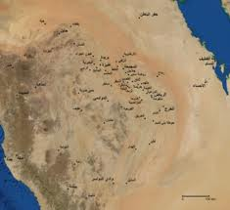

Slide 28
2-القسم الشرقي :
يبدأ من جبل ساق ونفوذ الدحي غرباً إلى الدهناء شرقاً ويتكون من الصخور الرسوبية الرملية والجيرية والطفلية ,ونظرا لتفاوت صلابة هذه الصخور فإن الصخور الأكثر صلابة كونت حافات على شكل أقواس ممتدة من الشمال إلى الجنوب واتجاه تقوسها إلى الغرب هي الضلوع(كويستا )وكونت الصخور الأقل صلابة الأرض المنخفضة بين هذه الحافات المرتفعة وملئ بعضها بالرمال.
أهم الحافات الصخرية جبال طويق وهي أكثر الظاهرات الجغرافية بروزاً في هضبة نجد وهي حافة كويستا على شكل قوس كبير تتجه وتنحدر بشدة نحو الغرب وتتكون من الصخور الجوارسية

Slide 29
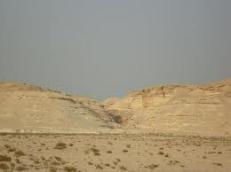

Slide 30
خامساً: الهضاب الشرقية
وتمتد من نطاق الدهناء غرباًحتى السهل الساحلي للخليج العربي شرقاًومن وادي الباطن شمالاً حتى أطراف الربع الخالي جنوباً,وهي تتكون من أربعة أشكال تضاريسية وهي:
1- هضبة الدبدبة: وتقع في الشمال على حدود الكويت والمنطقة المحايدة,وهي هضبة حصوية مستوية ويخترقها وادي الباطن من وسطها ,وتتركب أرضها من صخور رسوبية قارية حديثة.
2- هضبة الصمان :وتقع إلى الجنوب من هضبة الدبدبة,وتتألف من حجر رملي وصلصالوتنحدر باتجاه الشرق حتى تتصل بالسهول الساحلية الشرقية ,وتتكون من جروفوبعض الفجوات الكارستية وتسمى الدحول تكونت بفعل الأمطارويوجدفيها بعض الأودية والتلال الصخرية المتخلفة الناتجة عن عوامل التعرية بسبباختلاف صلابةوتركيب الطبقات الصخرية.

Slide 31
3- نفود الجافورا: تقع الى الشرق من الجزء الجنوبي من الحافات الصخرية في هضبة الصمان ,وتمتد الكثبان الرملية بالقرب من ميناء الجبيل وتكون ضيقة وقليلة الارتفاع في الشمال ويطلق عليها اسم البياض.
4- الحافات الصخرية في منطقتي العقير-سلوى : تمتد شرقي نفود الجافورا.
سادسا:الهضاب الشمالية:
وهي جزء من هضاب باجية الشام وتضم القسم الشمالي من أراضي السعودية,مضهرها العام هضابياً بالرغم من تنوع مظاهر السطح والتكوينات الجيولوجية وأهم الظواهر الجغرافية فيها الوديان ومجاريها ومن أهمها وادي السرحان في الغرب وهو وادي متسع ناتج عن منخفض طولي يمتد بين الجوف والأزرق ,وتغطي المسكوبات البركانية الأراضي الواقعة شرق وادي السرحانومشكلة هضبة تسمى الحرة.يليها إلى الجنوب الشرقي هضبة الحجرة(هضبة الوديان)وتكثر فيها الآبار ويخترقها خطأنابيب التابلاين.ويلي هضبة الحجرو الىالجنوب الشرقي هضبة الصمان.

Slide 32
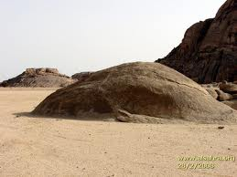
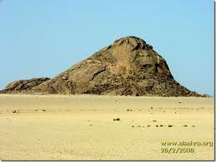

Slide 33
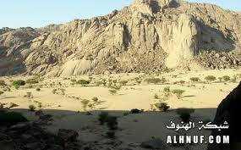

Slide 34
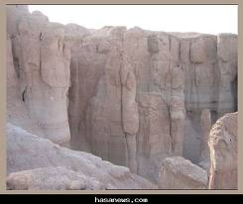

Slide 35
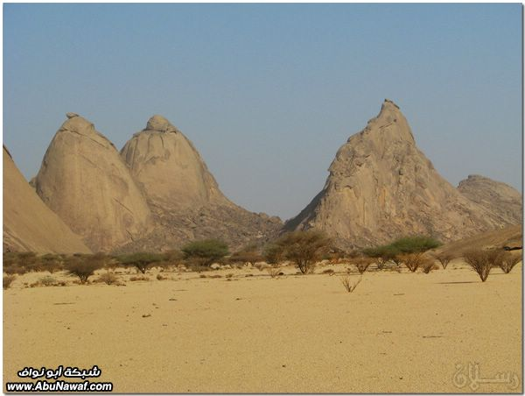

Slide 36
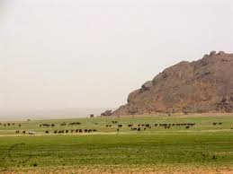

Slide 37
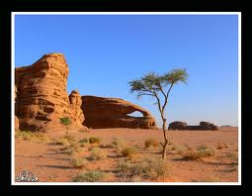

Slide 38
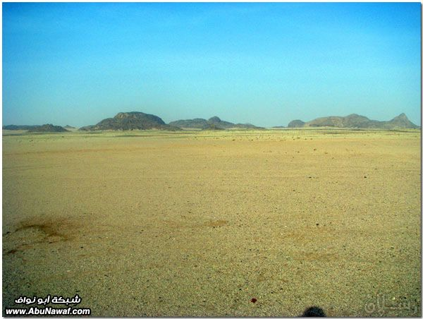

Slide 39
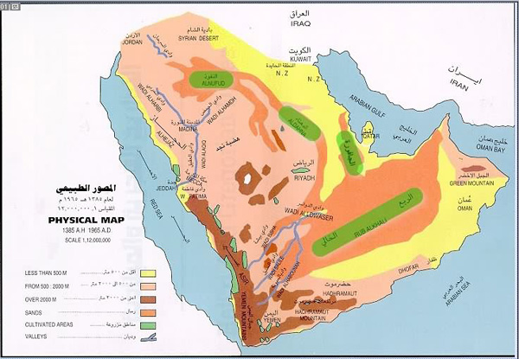

Slide 40
العروق الرملية
(أ) الربع الخالي:يمتد كحوض واسع منخفض في جنوب المملكة شرق المرتفعات الغربية واليمن في الغرب حتى اقدام مرتفعات عمان في الشرق ومن هضبة نجد شمالاحت الحدود مع اليمن وعمان جنوبا.
وتقع بين خطي طول 45-56شرقاً وبين 17- 23شمالاً وبذلك تصبح أكبر بحر رملي في العالم .
تتألف من كثبان رملية عالية هلالية الشكل وطولية ومن كثبان ثابتة ومتحركة,وتتكون من عدة عروق ورملات تعرف باسماء مختلفة وترتفع في الغرب وترتفع نسبياً في الشرق
وقد استخرج من اطرافها الشمالية البترول.
يوجد في شرقها في المنطقة قليلة الارتفاع كثير من السبخات ويرجع وجودها إلى ارتفاع مستوى المياه الجوفية المالحة .

Slide 41
2- صحراء النفود الكبرى في الشمال:
هي على شكل مثلث قاعدته في الغرب ويبدأ راس المثل عند درب الحج (درب زبيدة).
هي عبارة عن مجوف واسع محصور بين مناطق صخرية صلبة هي مناطق الهضاب ويملأ هذا المجوف الرمال المتحركة واخرى ثابتة تفصل بينها بعض المناطق الصلبة ورمالها على شكل كثبان وتمتاز بلونها الأحمر.
ارتفاع الكثبان في الجنوب أكثر منه الشمال وفي الغرب أكثر منه في الشرق.
كانت تخترقه القوافل .ي الغالب.
3- صحراء الدهناء:
وهي أكبر النفود امتداداً من الشمال إلى الجنوب وتمت على شكل قوس أوهلال مفتوح إلى الغرب,يصل مابين النفود الكبير والربع الخالي .
وتتكون الدهناء من سلاسل كثبان رملية متوازية يقع بنها فواصل صخرية تسمى شقيقات أوفليقات,تتكون من صخور المنطقة الأصلية التي تنتمي لعصر الكريتاسي والأيوسين وهي كلسيه التركيب في الغالب.

Slide 42

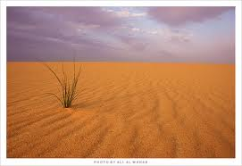

Slide 43
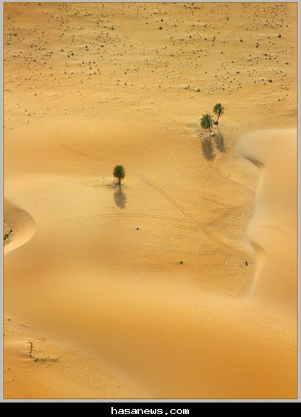

Slide 44
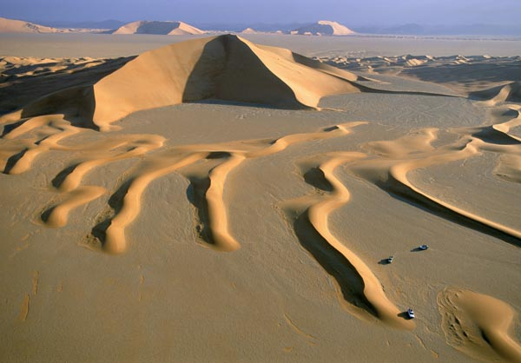

Slide 45
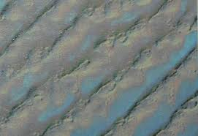

Slide 46
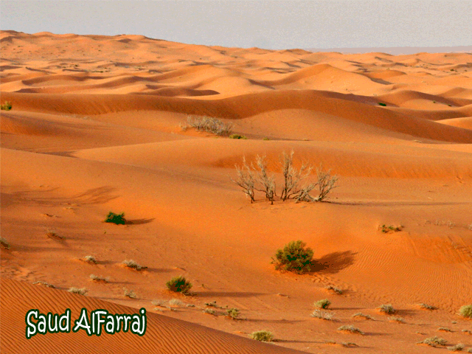

Slide 47
الواجب
ارسمي خريطة للمملكة موضحة عليها التضاريس؟

Slide 48


